Slide 1
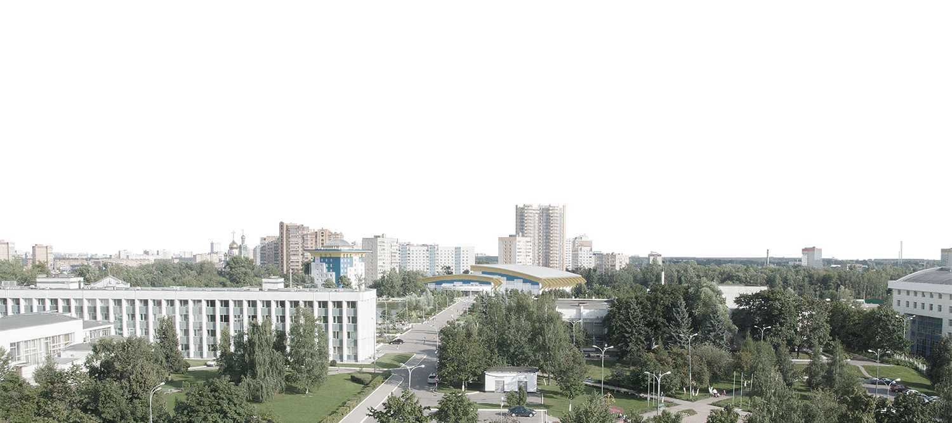
АДМИНИСТРАЦИЯ
ОДИНЦОВСКОГО
ГОРОДСКОГО ОКРУГА
МОСКОВСКОЙ ОБЛАСТИ
ЗАПУСК МЕР ПОДДЕРЖКИ
МАЛОГО БИЗНЕСА В 2023 ГОДУ
22|05
2023

Slide 2
2
ПЛАНЫ НА 2023 ГОД. ОБЛАСТНОЙ БЮДЖЕТ
ПЕРИОД ПРИЕМА ЗАЯВОК
ПРИОБРЕТЕНИЕ ОБОРУДОВАНИЯ 1- 30 ИЮНЯ
(модернизация+лизинг) до 5 млн.рублей
МАРКЕТПЛЕЙСЫ 1 – 30 ИЮНЯ
до 500 тыс.рублей
ФРАНШИЗЫ 1 – 30 ИЮНЯ
до 500 тыс.рублей (до 1 млн.рублей для Подмосковных франшиз)
СОЦИАЛЬНОЕ ПРЕДПРИНИМАТЕЛЬСТВО 1 – 31 АВГУСТА до 3 млн.рублей
ГРАНТЫ (социальные и молодые предприниматели) 1 – 31 АВГУСТА
до 500 тыс.рублей
ПРОМЫШЛЕННОЕ ОБОРУДОВАНИЕ 1 – 30 СЕНТЯБРЯ
до 10 млн.рублей

Slide 3
3
СУБСИДИИ СУБЪЕКТАМ МСП 2023.
ОБЛАСТНОЙ БЮДЖЕТ
КОНСУЛЬТАЦИИ И ПОМОЩЬ В ОФОРМЛЕНИИ ДОКУМЕНТОВ:
Управление по инвестициям и поддержке предпринимательства
Горячая линия Московской области 0150
Телеграмм канал «Профессионалы Одинцово»
1 – 30 ИЮНЯ
ПРИОБРЕТЕНИЕ
ОБОРУДОВАНИЯ
Модернизация – до 50 % от затрат на покупку и не более 5 млн. рублей
Лизинг – до 50 % от аванса и не более 5 млн. рублей
ДЛЯ КОГО:
МСП
КОМПЕНСИРУЮТСЯ РАСХОДЫ:
на приобретение оборудования
Подача заявления и документов в электронном виде на Инвестпортале МО invest.mosreg.ru

Slide 4
4
СУБСИДИИ СУБЪЕКТАМ МСП 2023.
ОБЛАСТНОЙ БЮДЖЕТ
КОНСУЛЬТАЦИИ И ПОМОЩЬ В ОФОРМЛЕНИИ ДОКУМЕНТОВ:
Управление по инвестициям и поддержке предпринимательства
Горячая линия Московской области 0150
Телеграмм канал «Профессионалы Одинцово»
1 – 30 ИЮНЯ
МАРКЕТПЛЕЙСЫ
ДЛЯ КОГО:
МСП и «самозанятые»
КОМПЕНСИРУЮТСЯ РАСХОДЫ:
вознаграждение (оплата комиссионных) торговым онлайн-площадкам за услуги, связанные с реализацией товара
размещение и/или продвижение (реклама) товаров на торговых онлайн-площадках
РАЗМЕР СУБСИДИИ:
до 500 тыс. рублей, но не более 50% произведенных затрат
Подача заявления и документов в электронном виде на Инвестпортале МО invest.mosreg.ru

Slide 5
5
СУБСИДИИ СУБЪЕКТАМ МСП 2023.
ОБЛАСТНОЙ БЮДЖЕТ
1 – 30 ИЮНЯ
КОНСУЛЬТАЦИИ И ПОМОЩЬ В ОФОРМЛЕНИИ ДОКУМЕНТОВ:
Управление по инвестициям и поддержке предпринимательства
Горячая линия Московской области 0150
Телеграмм канал «Профессионалы Одинцово»
ФРАНШИЗЫ
ДЛЯ КОГО:
МСП
КОМПЕНСИРУЮТСЯ РАСХОДЫ:
на приобретение оборудования
на оплату аренды
РАЗМЕР СУБСИДИИ:
30 % затрат, но не более 0,5 млн. рублей
50 % затрат, но не более 1 млн. рублей (для Подмосковных франшиз)
Подача заявления и документов в электронном виде на Инвестпортале МО invest.mosreg.ru

Slide 6
6
СУБСИДИИ СУБЪЕКТАМ МСП 2023.
ОБЛАСТНОЙ БЮДЖЕТ
КОНСУЛЬТАЦИИ И ПОМОЩЬ В ОФОРМЛЕНИИ ДОКУМЕНТОВ:
Управление по инвестициям и поддержке предпринимательства
Горячая линия Московской области 0150
Телеграмм канал «Профессионалы Одинцово»
1 – 31 АВГУСТА
СОЦИАЛЬНОЕ ПРЕДПРИНИМАТЕЛЬСТВО
ДЛЯ КОГО:
МСП, включенные в реестр социальных предприятий МО
КОМПЕНСИРУЮТСЯ РАСХОДЫ:
приобретение оборудования
материалы, инвентарь
аренда, коммунальные расходы
выкуп помещения
РАЗМЕР СУБСИДИИ:
85 % затрат, но не более 2,0 млн. рублей (до 3,0 млн. рублей для ясельных групп)
Подача заявления и документов в электронном виде на Инвестпортале МО invest.mosreg.ru

Slide 7
7
СУБСИДИИ СУБЪЕКТАМ МСП 2023.
ОБЛАСТНОЙ БЮДЖЕТ
КОНСУЛЬТАЦИИ И ПОМОЩЬ В ОФОРМЛЕНИИ ДОКУМЕНТОВ:
Управление по инвестициям и поддержке предпринимательства
Горячая линия Московской области 0150
Телеграмм канал «Профессионалы Одинцово»
1 – 31 АВГУСТА
ГРАНТЫ СОЦИАЛЬНЫМ ИЛИ МОЛОДЫМ ПРЕДПРИНИМАТЕЛЯМ
НА ЧТО МОЖНО ИСПОЛЬЗОВАТЬ:
аренда, ремонт, приобретение помещения
инженерная инфраструктура, услуги связи
приобретение оргтехники, оборудования, сырья
переоборудование транспорта для перевозки маломобильных групп населения,
паушальный взнос
РАЗМЕР ГРАНТА:
до 500 тыс. рублей при условии софинансирования 25% затрат
Подача заявления и документов в электронном виде на Инвестпортале МО invest.mosreg.ru

Slide 8
8
СУБСИДИИ ПРОМЫШЛЕННЫМ ПРЕДПРИЯТИЯМ 2023. ОБЛАСТНОЙ БЮДЖЕТ
КОНСУЛЬТАЦИИ И ПОМОЩЬ В ОФОРМЛЕНИИ ДОКУМЕНТОВ:
Управление по инвестициям и поддержке предпринимательства
Горячая линия Московской области 0150
Телеграмм канал «Профессионалы Одинцово»
1 – 30 СЕНТЯБРЯ
ПРОМЫШЛЕННОЕ ОБОРУДОВАНИЕ
ДЛЯ КОГО:
Юридические лица (в т.ч. крупные предприятия) и обособленные подразделения на территории МО
КОМПЕНСИРУЮТСЯ РАСХОДЫ:
на приобретение нового оборудования
РАЗМЕР СУБСИДИИ:
20 % затрат, но не более 10,0 млн. рублей
ОСНОВНЫЕ УСЛОВИЯ К ЗАЯВИТЕЛЮ:
ведение основного вида деятельности в соответствии с разделом С "Обрабатывающие производства" (за исключением классов 10, 11, 12, 18, 19, групп 20.53, 20.59, 24.46, подгруппы 20.14.1, класса 33) ОКВЭД ОК 029-2014 (КДЕС Ред. 2)
Подача заявления и документов в электронном виде на Инвестпортале МО invest.mosreg.ru

Slide 9
9
ФИНАНСОВАЯ ПОДДЕРЖКА
МОСКОВСКИЙ ОБЛАСТНОЙ ФОНД МИКРОФИНАНСИРОВАНИЯ
МОСКОВСКИЙ ОБЛАСТНОЙ
ГАРАНТИЙНЫЙ ФОНД
Займы субъектам МСП до 5 млн. рублей
под 2-12% сроком до 3 лет
Поручительство по обязательствам МСП перед банками (обеспечение до 50%)
Социальный бизнес | 2%
Импортозамещение | 5%
«Самозанятый» | 7,5%
Приоритетный | 7,5%
Начни свое дело | 7,5%
Фудтрак | 7,5%
Общая программа | 12%
Вознаграждение Фонду за предоставление поручительства:
по договорам банковской гарантии - 0,75% годовых от суммы поручительства;
по договорам финансовой аренды (лизингу) - 0,75% годовых от суммы поручительства;
по кредитным договорам/договорам займа – 0,5% годовых от суммы поручительства для МСП приоритетных отраслей;
по кредитным договорам/договорам займа – 0,75% годовых от суммы поручительства для МСП из неприоритетных отраслей
www.mofmicro.ru fond@mofmicro.ru
г. Красногорск, бульвар Строителей, д.4, корп.1, секция Г, 12 этаж, офис 10,
т.(495) 730-50-76
Подача заявки на РПГУ https://uslugi.mosreg.ru/services/22546
www.mosreg-garant.ru
fond@mosreg-garant.ru
г. Красногорск, бульвар Строителей, д.4, корп.1, секция Г, 12 этаж, офис 11,
т.(495) 730-50-52

Slide 10
10
ПЛАНЫ НА 2023 ГОД. МЕСТНЫЙ БЮДЖЕТ
20,0 млн. рублей
Бюджет округа на субсидии МСП
Сроки проведения конкурсных отборов: 2 ОКТЯБРЯ – 2 НОЯБРЯ 2023
Виды конкурсных отборов:
МОДЕРНИЗАЦИЯ – ДО 50 % ЗАТРАТ И НЕ БОЛЕЕ 8 МЛН. РУБЛЕЙ
СОЦИАЛЬНОЕ ПРЕДПРИНИМАТЕЛЬСТВО – ДО 85 % ЗАТРАТ И НЕ БОЛЕЕ 2 МЛН. РУБЛЕЙ
Подача заявления и необходимых документов для получения поддержки в электронном виде на РПГУ https://uslugi.mosreg.ru/services/21026
КОНСУЛЬТАЦИИ И ПОМОЩЬ В ОФОРМЛЕНИИ ДОКУМЕНТОВ:
Управление по инвестициям и поддержке предпринимательства

Slide 11
11
ИНФОРМАЦИОННЫЕ РЕСУРСЫ
портал «Малый бизнес Подмосковья» www.mbmosreg.ru
официальный сайт Одинцовского городского округа https://odin.ru/
телеграмм канал «Профессионалы Одинцово» https://t.me/odin_business
телеграмм канал «Предприниматель Подмосковья» https://t.me/sybsidiiMO
онлайн-калькулятор мер поддержки Московской области https://invest.mosreg.ru/ru/calculator
инвестиционный портал Московской области https://invest.mosreg.ru/
портал кооперации промышленных предприятий Московской области https://prom.mosreg.ru/
платформа «Мои самозанятые» https://mysmz.ru/
КОНСУЛЬТАЦИИ
Управление по инвестициям и поддержке предпринимательства Администрации Одинцовского городского округа, контакты: 8(495)181-90-00 (4101, 4111, 4112 )
Центр «Мой бизнес» Одинцово (Запад): онлайн-консультации в чате https://t.me/mybiz_odi
Горячая линия Московской области 24/7 - 0150

Slide 12
АДМИНИСТРАЦИЯ
ОДИНЦОВСКОГО
ГОРОДСКОГО ОКРУГА
МОСКОВСКОЙ ОБЛАСТИ
СПАСИБО ЗА ВНИМАНИЕ

